Slide 1

Oratoria Grupo A
2020
Valeska Campos Olivera
Profesora Lenguaje y Comunicación
Mg. Gestión para la Educación Superior

Slide 2
Objetivo general
Potenciar las habilidades comunicativas orales en el contexto naval.

Slide 3
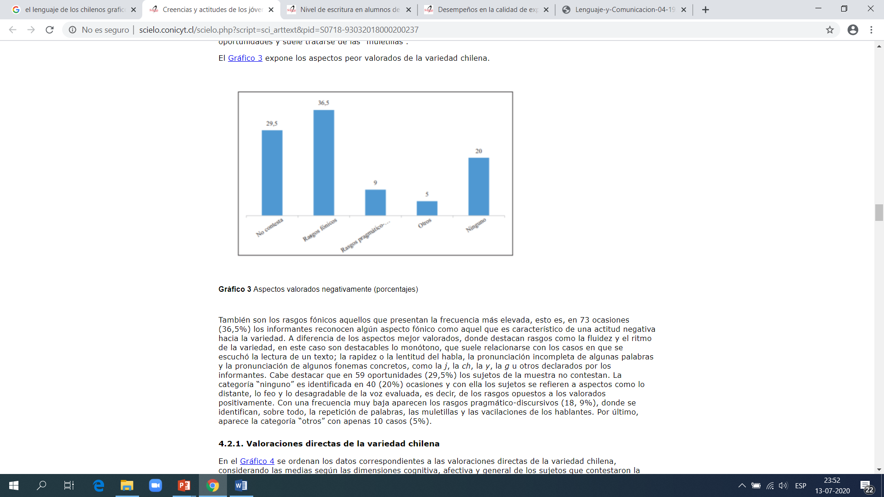
Observe el siguiente gráfico y responda las preguntas:
Aspectos valorados negativamente:
Rasgos fónicos (monótono, lentitud al hablar)
Pronunciación de algunas consonantes.

Slide 4
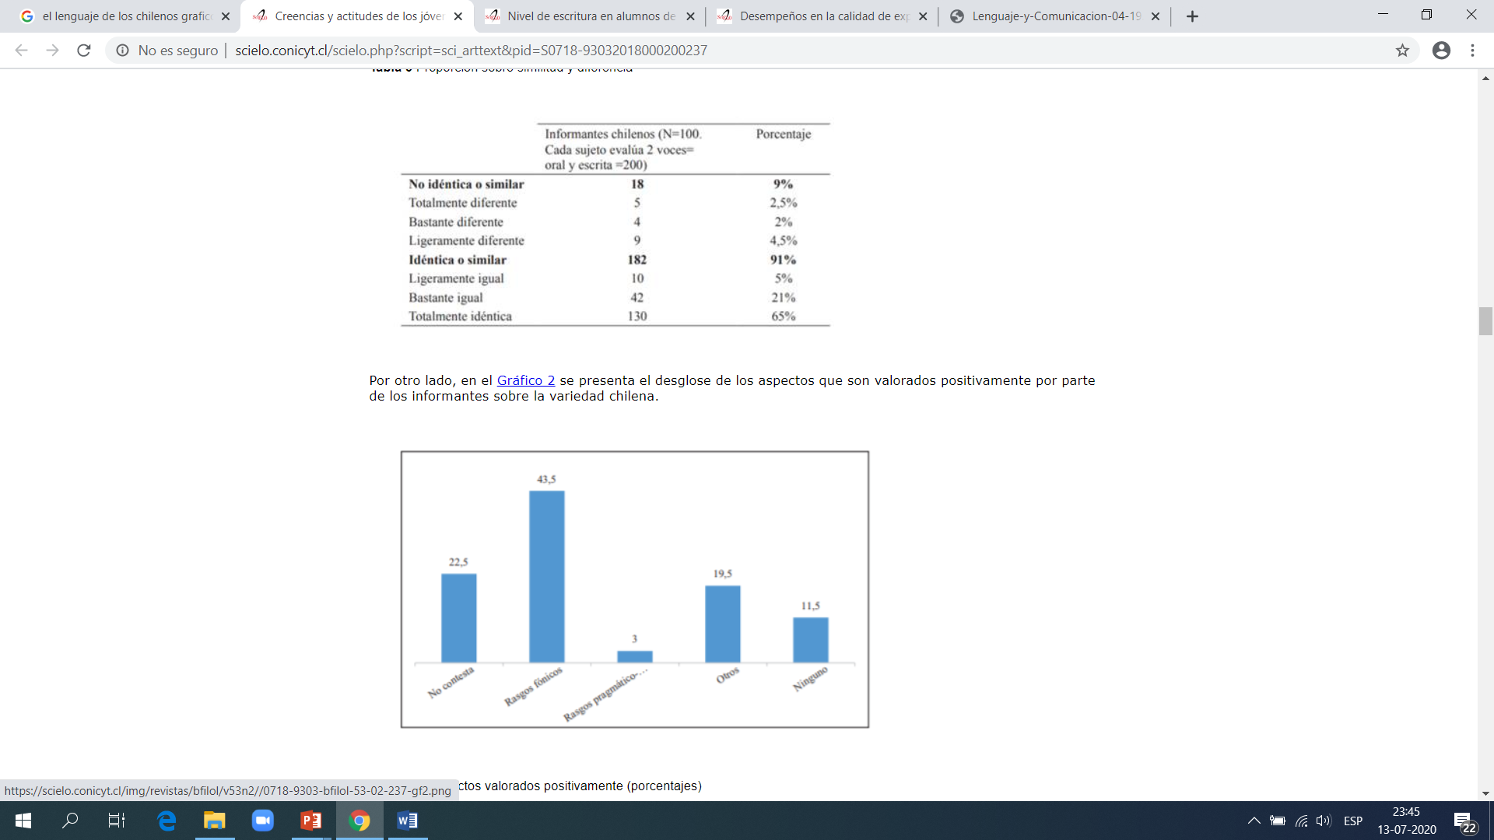
Aspectos valorados positivamente:
Rasgos fónicos: destacan la entonación, la fluidez y el ritmo.
¿Por qué creen ustedes que estos rasgos tienen una aceptación positiva?
¿Qué factores influyen en la percepción de la audiencia?

Slide 5
Tomando en cuenta los gráficos anteriores:
¿De qué manera influye nuestra forma de hablar en el ámbito social?
En el contexto naval ¿cuál es la importancia de la comunicación oral? ¿Por qué?
Describa una situación en el ámbito naval donde se deban poner en práctica las habilidades de comunicación oral. Explique los factores que intervienen.

Slide 6
Metodología del curso
Unidad II: Oralidad
Actividades prácticas clase a clase (10 sesiones).
Discurso oral al término de la asignatura.

Slide 7
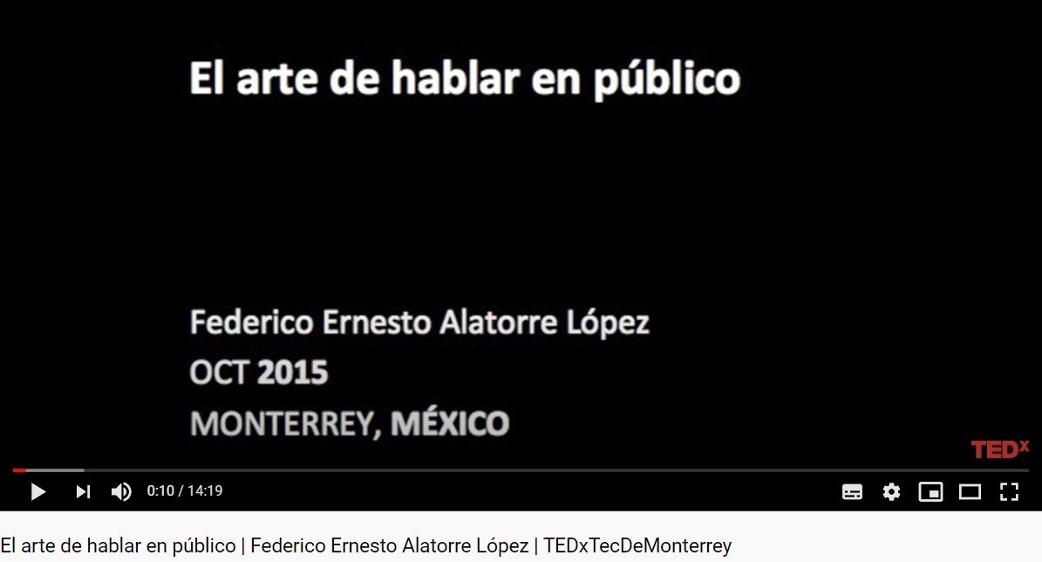
Actividad 1
Después de ver el video:
Seleccione una idea y/o concepto que quiera destacar.
Prepare una breve exposición oral (5 minutos) donde justifique la importancia del concepto o idea destacada en el ámbito de la comunicación oral.
Presente su discurso.
No olvide:
Organizar las ideas.
Utilizar los marcadores discursivos.
Utilizar un lenguaje claro, preciso y sencillo.
Usar un tono, volumen y ritmo apropiado para llamar la atención de la audiencia.
https://www.youtube.com/watch?v=T8OAXmjTVbs

